Slide 1
4
1
1
دعم
الدرس 4
الدرس 3
الدرس 2
الدرس 1
5
4
3
2

Slide 2





أيقونات توجيهية
توجيهات الأستاذ(ة)
تعيين تلميذ للإجابة
المرور بين الصفوف
عرض فيديو
المرور للشريحة الموالية بعد عرض الفيديو
العمل في ثنائيات

Slide 3
برمجة الأسبوع الأول
(ة)خاص بالأستاذ
الدرس 1
الدرس 2
الدرس 1
اَلْأَعدادُ مِنْ 0 إِلى 999 999 - قِراءَةٌ وَكِتابَةٌ
اَلأَعْدادُ مِنْ 0 إلى 999 999 تَفْكيكٌ وَتَركيبٌ
الْأَعدادُ مِنْ 0 إِلى 999 999 - قِراءَةٌ وَكِتابَةٌ
الدرس 4
الدرس 3
حَلُّ ٱلْمَسَائلِ (اَلْبَحْثُ عَنِ ٱلْكُلِّ أوِ ٱلْجُزْءِ)
تَقْريبُ ٱلْأَعَدادِ إلِى الْعَشَرَةِ، إِلى ٱلْمِئَةِ
الدرس 5
مُراجَعَةُ وَتَثْبيتُ دُروسِ ٱلأُسْبوعِ

Slide 4
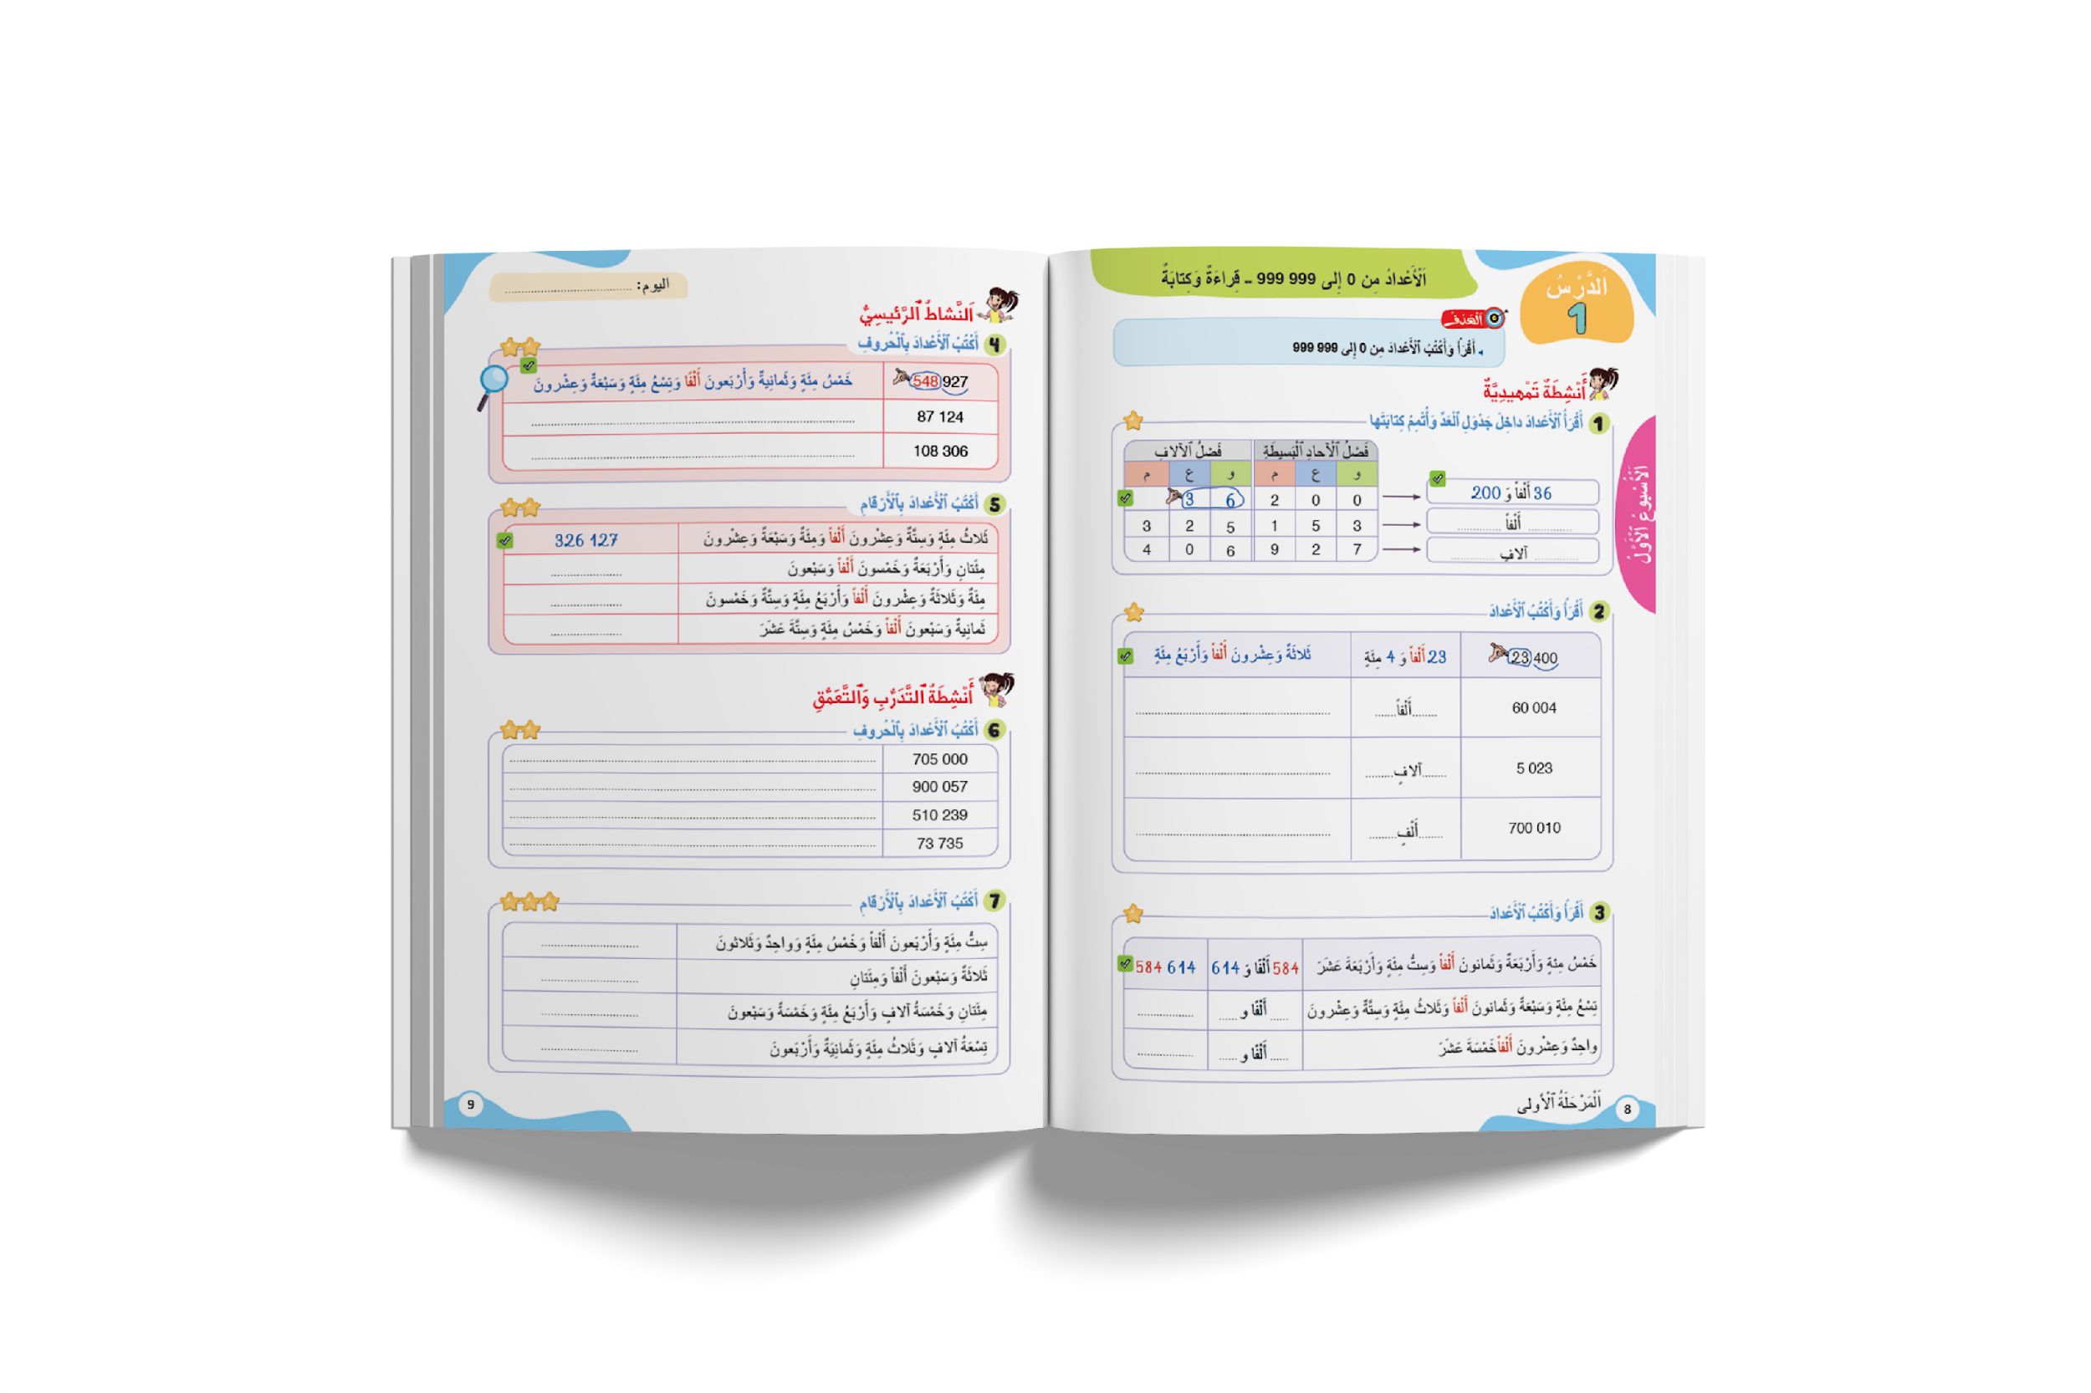
درس اليوم
(ة)خاص بالأستاذ
اَلْأَعدادُ مِنْ 0 إِلى 999 999 - قِراءَةٌ وَكِتابَةٌ

Slide 5

(ة)خاص بالأستاذ
مراحل الدرس
1
افتتاح الدرس
1
1
2
  نمذجة
4
1
  ممارسة موجهة
3
1
  ممارسة مستقلة
4
18
1
  اختتام الدرس
5

Slide 6
(ة)خاص بالأستاذ
عند نهاية الدرس
على الأقل 80% من المتعلمين سيكونون قادرين على:
قِراءَة وكتابة الأعداد من 0 إِلى 999 999 .

Slide 7
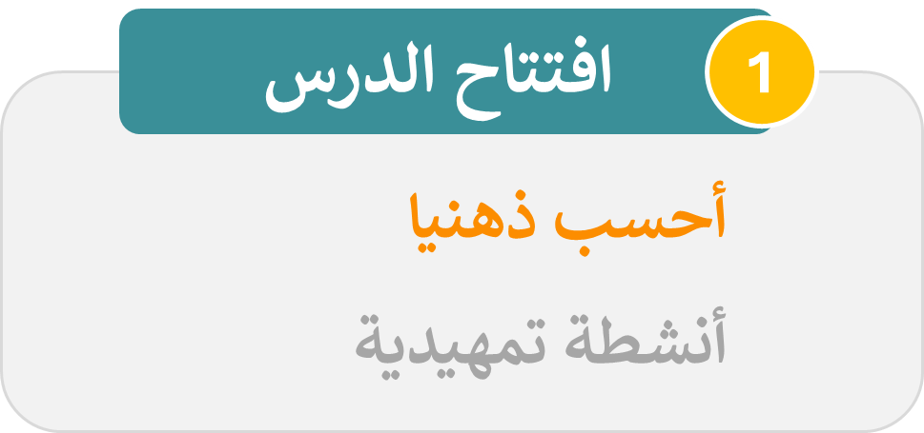

(ة)خاص بالأستاذ

Slide 8



مرحباً سنرى درسا جديدا مع مجد وندى.

Slide 9


سنبدأ بالحساب الذهني. خذوا دفاتر البحث.

Slide 10

لديكم دقيقة واحدة لإنجاز هذه العمليات. دوّنوا النتيجة فقط في دفاتركم.
A
7 + 7 = …
مِثالٌ :
A
14
اُكْتُبوا في دفاتِركُم:

Slide 11
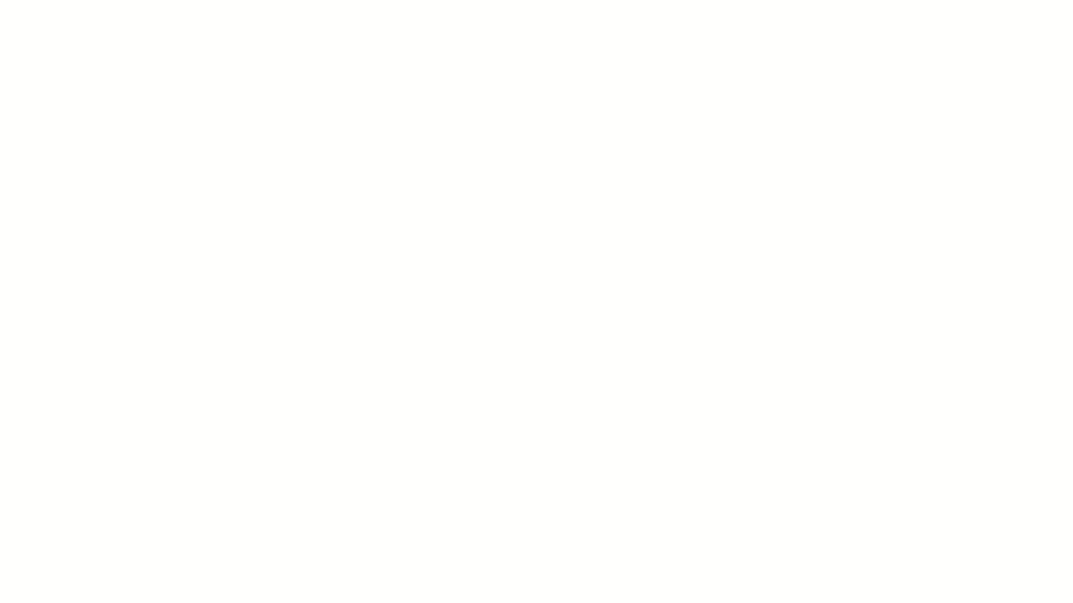

عرض فيديو الحساب الذهني.

Slide 12
صححوا. لديكم دقيقة واحدة.

Slide 13
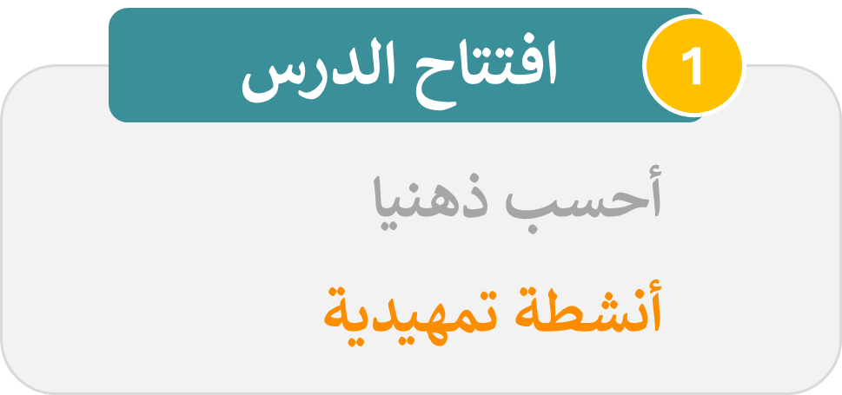
(ة)خاص بالأستاذ

Slide 14

خذوا ألواحكم.

Slide 15

اقرؤوا هذا العدد و اكتبوه بالحروف.
9 543

Slide 16
صححوا . من يقرأ هذا العدد.
9 543
تَسْعَةُ آلافٍ وَخَمْسُ مِئَةٍ وَثَلاثَةٌ وَأَرْبَعونَ

Slide 17
من يذكرنا بفصول العدد؟
9 543
تِسْعَةُ آلافٍ وَخَمْسُ مِئَةٍ وَثَلاثَةٌ وَأَرْبَعونَ

Slide 18
يتكون العدد من فصلين : فصل الآلاف وفصل الوحدات البسيطة.
9 543
تِسْعَةُ آلافٍ وَخَمْسُ مِئَةٍ وَثَلاثَةٌ وَأَرْبَعونَ

Slide 19
اقرؤوا هذا العدد و اكتبوه بالحروف.
4 726

Slide 20
صححوا.
4 726
أَرْبَعَةُ آلافٍ وَ سَبْعُ مِئَةٍ وَسِتَّةٌ وَعِشْرونَ

Slide 21
اكتبوا هذا العدد بالأرقام.
خَمْسَةُ آلافٍ وَ تِسْعُ مِئَةٍ وثَلاثونَ

Slide 22
صححوا.
خَمْسَةُ آلافٍ وَ تِسْعُ مِئَةٍ وثَلاثونَ
5 930

Slide 23
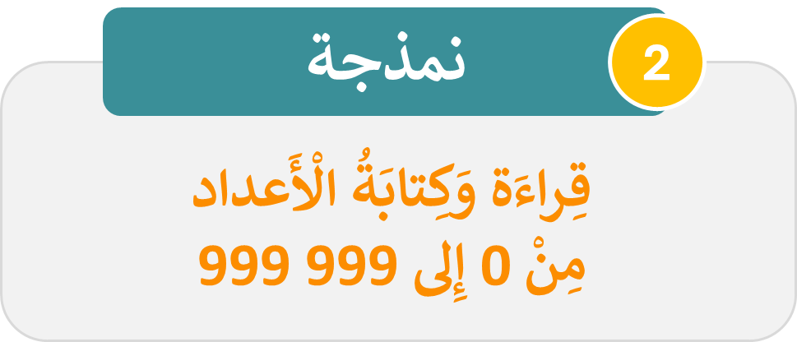
(ة)خاص بالأستاذ

Slide 24
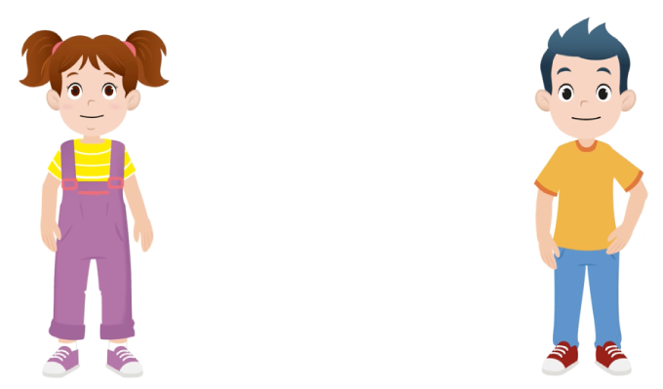
الآن، سنتعلم قِراءَةَ وَكِتابَةَ الْأَعداد مِنْ 0 إِلى 999 999 .

Slide 25
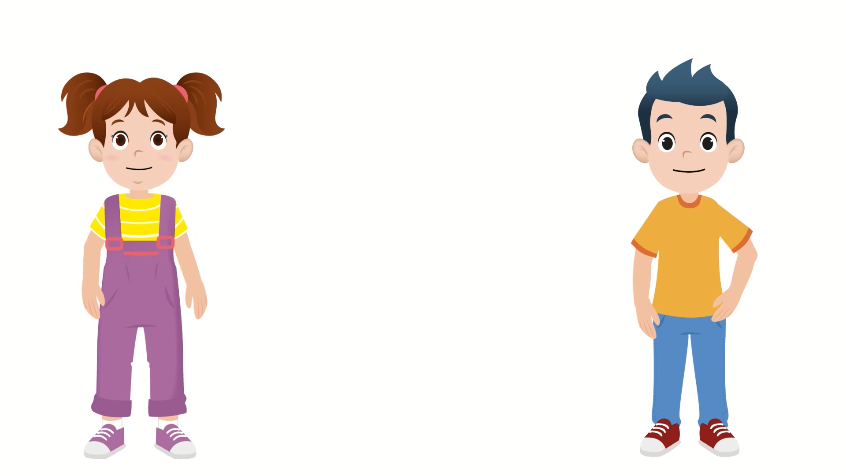
عرض فيديو النمذجة.

Slide 26
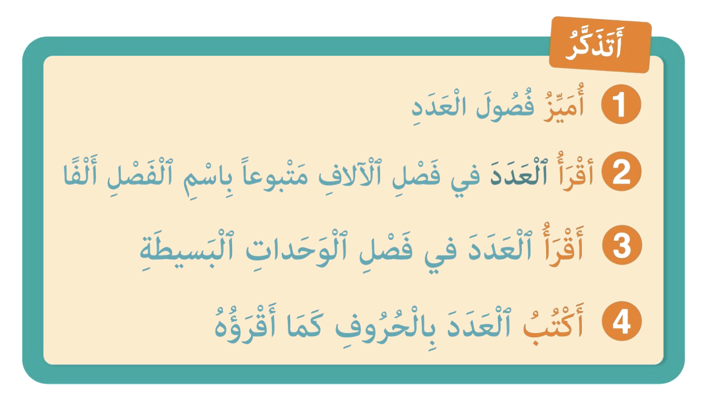
من يذكرنا بخطوات قِراءَة وَكِتابَةِ الْأَعداد مِنْ 0 إِلى 999 999 ؟

Slide 27
(ة)خاص بالأستاذ
ممارسة موجهة
3
النشاط 1
النشاط 2
النشاط 3

Slide 28
انتبهوا ، سننجز النشاط خُطْوَةً خطوة مثل مجد وندى.
75 356

Slide 29
ماذا نفعل في الخطوة الأولى لقراءة وكتابة هذا العدد: أميز فصول العدد.
أَكْتُبُ الْعَدَدَ بالْحُروفِ
أَقْرَأُ الْعَدَدَ في فَصْلِ الْوَحداتِ
3
أَقْرَأُ الْعَدَدَ في فَصْلِ الْآلافِ
2
أُمَيِّزُ فُصولَ الْعَدَد
1
4
75 356

Slide 30
خذوا ألواحكم.

Slide 31
ميزوا فصول العدد على الألواح.
أَكْتُبُ الْعَدَدَ بالْحُروفِ
أَقْرَأُ الْعَدَدَ في فَصْلِ الْوَحداتِ
3
أَقْرَأُ الْعَدَدَ في فَصْلِ الْآلافِ
2
أُمَيِّزُ فُصولَ الْعَدَد
1
4
75 356

Slide 32
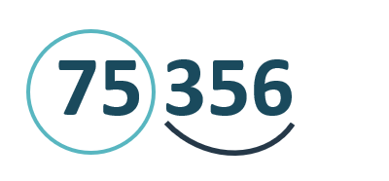
ارفعوا الألواح. صححوا .
أَكْتُبُ الْعَدَدَ بالْحُروفِ
أَقْرَأُ الْعَدَدَ في فَصْلِ الْوَحداتِ
3
أَقْرَأُ الْعَدَدَ في فَصْلِ الْآلافِ
2
أُمَيِّزُ فُصولَ الْعَدَد
1
4

Slide 33
ما الخطوة الثانية؟ اقْرَأُ الْعَدَدَ في فَصْلِ الْآلافِ.
أَكْتُبُ الْعَدَدَ بالْحُروفِ
أَقْرَأُ الْعَدَدَ في فَصْلِ الْوَحداتِ
3
أَقْرَأُ الْعَدَدَ في فَصْلِ الْآلافِ
2
أُمَيِّزُ فُصولَ الْعَدَد
1
4

Slide 34
ما الخطوة الموالية ؟ أَقْرَأُ الْعَدَدَ في فَصْلِ الْوَحداتِ الْبَسيطَة.
أَكْتُبُ الْعَدَدَ بالْحُروفِ
أَقْرَأُ الْعَدَدَ في فَصْلِ الْوَحداتِ
3
أَقْرَأُ الْعَدَدَ في فَصْلِ الْآلافِ
2
أُمَيِّزُ فُصولَ الْعَدَد
1
4

Slide 35
اكتبوا العدد على الألواح كما يقرأ.
ما الخطوة الرابعة؟
أَكْتُبُ الْعَدَدَ بالْحُروفِ
أَقْرَأُ الْعَدَدَ في فَصْلِ الْوَحداتِ
3
أَقْرَأُ الْعَدَدَ في فَصْلِ الْآلافِ
2
أُمَيِّزُ فُصولَ الْعَدَد
1
4

Slide 36
ارفعوا الألواح. صححوا . من يقرأ ما كتبه؟
أَكْتُبُ الْعَدَدَ بالْحُروفِ
أَقْرَأُ الْعَدَدَ في فَصْلِ الْوَحداتِ
3
أَقْرَأُ الْعَدَدَ في فَصْلِ الْآلافِ
2
أُمَيِّزُ فُصولَ الْعَدَد
1
4
خَمْسَةٌ وَسَبْعونَ أَلْفًا وَثَلاثُ مِئَةٍ وَسِتَّةٌ وخَمْسونَ

Slide 37
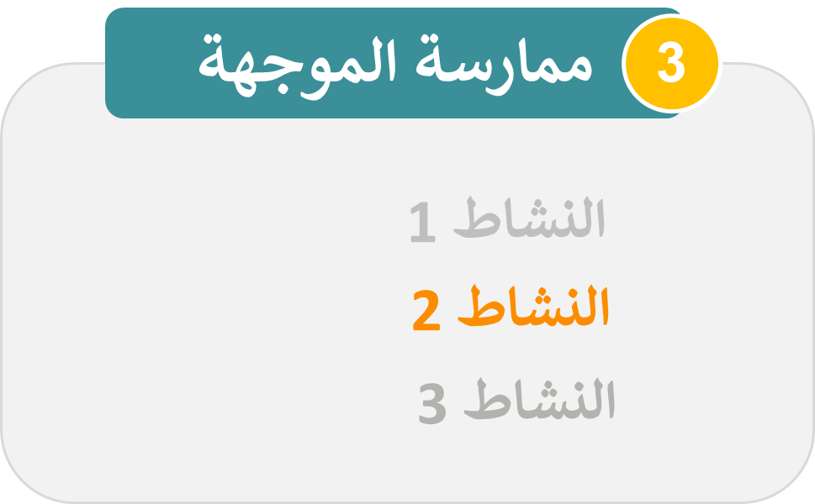
(ة)خاص بالأستاذ

Slide 38
الآن: أنجزوا على الألواح.
أَقْرَأُ الْعَدَدَ وَأَكْتُبُه بِالْحُروفِ :
127 090

Slide 39
صححوا. من يقوم إلى السبورة ليشرح لنا كيف توصل إلى الجواب؟
127 090
مِئَةٌ وَسَبْعةٌ وَعِشرونَ أَلْفًا وَتِسْعونَ

Slide 40
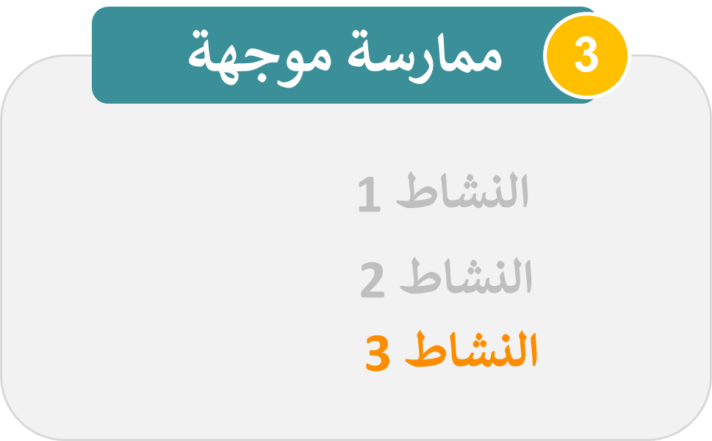
(ة)خاص بالأستاذ

Slide 41
الآن خذوا كراساتكم الصفحة 9.

Slide 42
لديكم 5دقائق للإنجاز، سأمر بين الصفوف لمساعدتكم .
5

Slide 43
الآن، ستشتغلون في ثنائيات. كل واحد يقارن إنجازه بإنجاز زميله. تأكدوا أنكم اتبعتم الخطوات بشكل سليم.

Slide 44
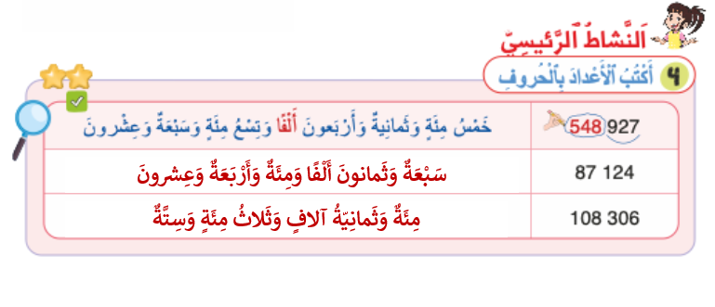
صححوا على كراساتكم.

Slide 45
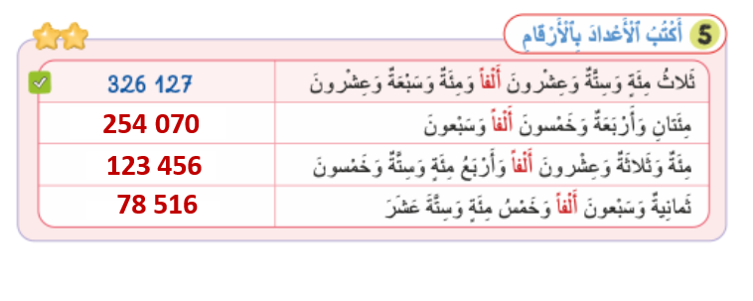
صححوا على كراساتكم.

Slide 46
(ة)خاص بالأستاذ
ممارسة مستقلة
4
أنجز بمفردي

Slide 47
على الصفحة 9، أنجزوا النشاط . سأمر بين الصفوف لمساعدتكم وتصحيح إنجازاتكم.

Slide 48
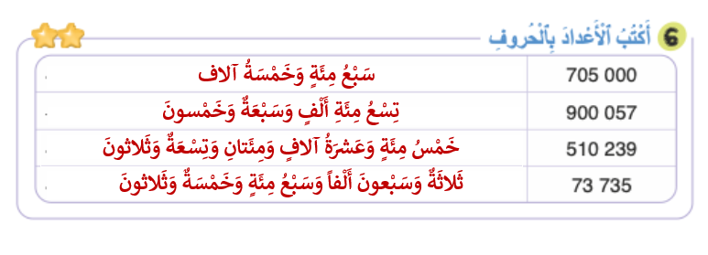
صححوا.

Slide 49
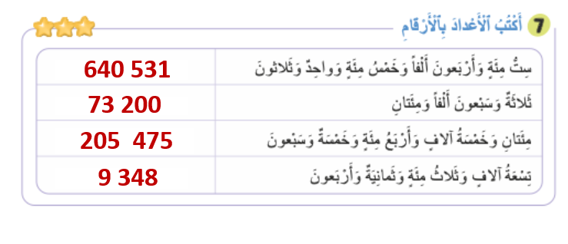
صححوا.

Slide 50
(ة)خاص بالأستاذ
اختتام الدرس
5

Slide 51
.انتبهوا جيدا! أكملوا في المنزل الأنشطة التي لم نقم بإنجازها في الصفحتين 8 و 9

Slide 52
إلى اللقاء. في الحصة القادمة، سنقوم بتصحيح الأنشطة المنجزة في المنزل.

Slide 53


(ة)خاص بالأستاذ
(ة)خاص بالأستاذ
بناء على إنجازات المتعلمين خلال الممارسة المستقلة

